Slide 1
基因在染色体上

Slide 2
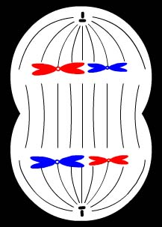
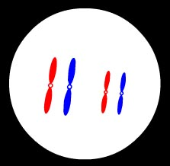
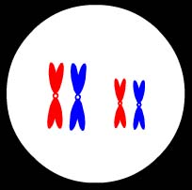
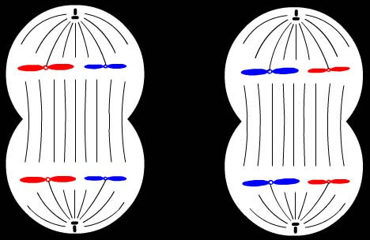
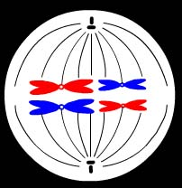
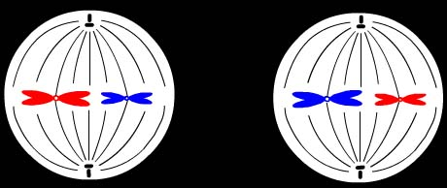

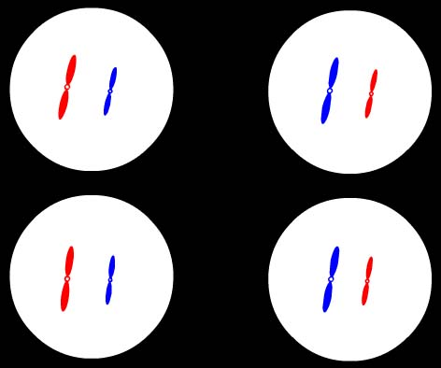

4
2
3
1
8
5
6
按减数分裂的先后顺序把各细胞图相排列
9
7

Slide 3
8
6
3
2
5
7
1
4
9

Slide 4
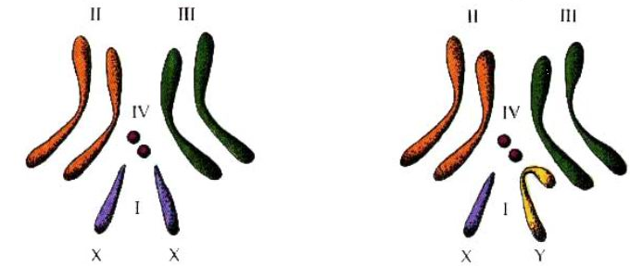
基因与染色体的关系

Slide 5
问题探讨
孟德尔的遗传定律中强调了遗传因子（基因）的变化，减数分裂中强调了染色体的变化，那它们有没有什么联系呢？

Slide 6
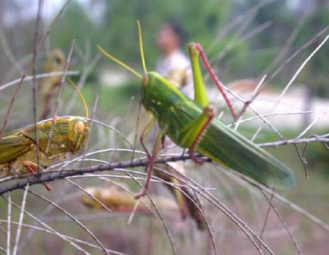
萨顿的发现
体细胞中的染色体数目与双亲的体细胞染色体数目一样。
24条染色体
体细胞
生殖细胞
12条染色体
受精卵
24条染色体。
子代体细胞中的这24条染色体，按形态结构来分，两两成对，共12对，每对染色体中一条来自父方，一条来自母方。

Slide 7
一、基因与染色体存有哪些明显的平行关系？
1、基因在杂交过程中保持 完整性和独立性。
染色体也具有 相对稳定的形态结构。

Slide 8
2、体细胞中基因是成对的，
染色体也是成对的。
配子中只有成对基因中的一个，
也只有成对染色体中的一条。

Slide 9
3、体细胞中
成对的基因
一个来自父方，
一个来自母方，
同源染色体也是如此。

Slide 10
4、在形成配子时， 非等位基因自由组合，非同源染色体也是自由组合。

Slide 11
萨顿的推论
基因是由染色体携带着从亲代传递给下一代的。即基因就在染色体上。
因为基因和染色体行为存在着明显的平行关系

Slide 12
二、萨顿假说
基因位于染色体上
运用的方法 类比推理

Slide 13
思考与讨论
减数
F2
d d
d
分裂
高 茎
d d
矮 茎
矮 茎
d
D d
×
受 精
高 茎
减数
D d
分裂
D D
D d
高 茎
高 茎
D
D D
减数
D
分裂
D
d
高茎
P
配子
F1
F1配子
请你在图中染色体上标注基因符号,解释孟德尔一对相对性状的杂交实验.

Slide 14
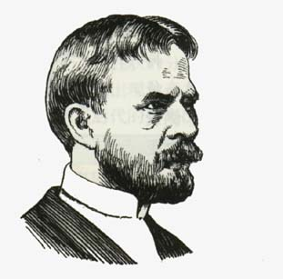
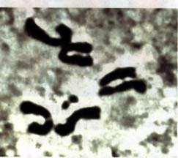
三、基因位于染色体上的实验证据
1926年发表《基因论》创立了现代遗传学的基因学说。
果蝇的染色体
美国生物学家
摩尔根（1866-1945）

Slide 15
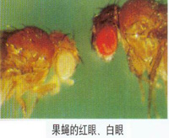
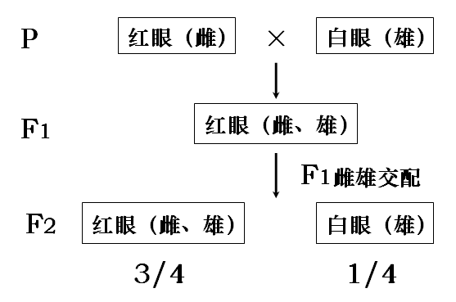
奇怪！
白眼全是雄的
F2 红眼∶白眼 = 3∶1
符合孟德尔分离定律

Slide 16
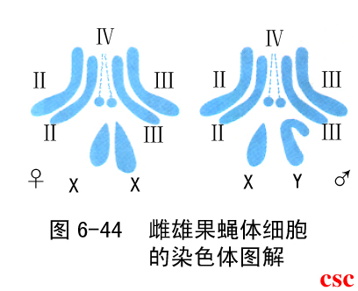
果蝇染色体
染色体
常染色体
♀ XX
XY型
♂ XY
性染色体
(哺乳动物)
ZW型
♀ ZW
(与性别决定有关的染色体)
♂ ZZ
(卵生动物)

Slide 17
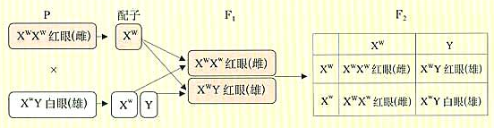
白眼基因（w）在X染色体上
Y染色体上没有它的等位基因
摩尔根首次把一个特定的基因和一个特定的染色体（X染色体）联系起来，从而用实验证明基因在染色体上。

Slide 18
×
红眼♀
白眼♂
X^{W}X^{w}
X^{w}Y
测交实验
精子
X^{w}
Y
卵细胞
X^{W}X^{w}
X^{W}Y
X^{W}
红眼♀
红眼♂
X^{w}X^{w}
X^{w}Y
X^{w}
白眼♀
白眼♂
下代雌蝇和雄蝇中，红眼和白眼各占一半
红眼雌蝇(X^{W}X^{w})126、白眼雌蝇(X^{w}X^{w})132、
红眼雄蝇(X^{W}Y)120、 白眼雄蝇(X^{w}Y)115， 比例是1∶1∶1∶1

Slide 19
如果控制眼色的基因位于常染色体上，
结果也是一样！
雌蝇和雄蝇中，红眼和白眼各占一半
比例是1∶1∶1∶1

Slide 20
怎样确定基因究竟在X染色体上还是在常染色体上？
XªXª × X^{A}Y
白眼雌 红眼雄
↓
X^{A}Xª XªY
红眼雌 白眼雄

Slide 21
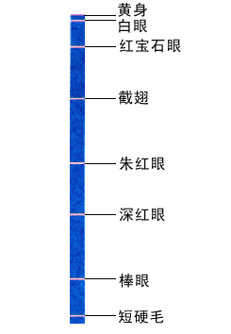
思考
人只有23对染色体，却有几万个基因，基因与染色体可能有这种对应关系吗？
一条染色体上有许多个基因
基因在染色体
上呈线性排列

Slide 22
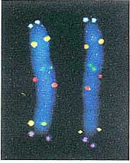
现代分子生物学技术将基因定位在染色体上
用特定分子与某一个基因结合，这个分子又能被带有荧光标记的物质识别

Slide 23
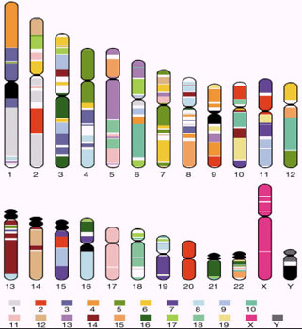

Slide 24
四、孟德尔遗传规律的现代解释
一对遗传因子
位于一对同源染色体上的等位基因
不同对的遗传因子
位于非同源染色体上的非等位基因

Slide 25
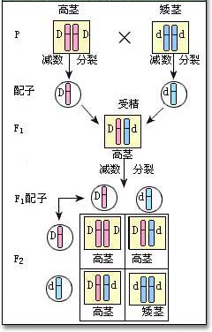
基因分离定律的实质：
在杂合体的细胞中，位于一对同源染色体上的等位基因，具有一定的独立性；在减数分裂形成配子的过程中，等位基因会随同源染色体的分开而分离，分别进入不同的配子中，独立地随配子遗传给后代。

Slide 26
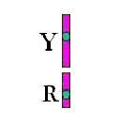
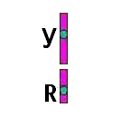
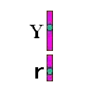
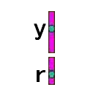
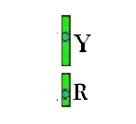
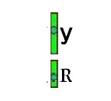
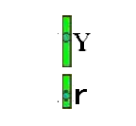
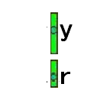
F₁配子
基因自由组合定律的实质：
位于非同源染色体上的非等位基因的分离或组合是不互干扰的；在减数分裂形成配子的过程中，同源染色体上的等位基因彼此分离的同时非同源染色体上的非等位基因自由组合。
F₂

Slide 27
萨顿
现象
类比推理法
假说
假说演绎法
基因在染色体上
证据
演绎推理
摩尔根实验
应用
实验论证
孟德尔遗传规律的现代解释
结论

Slide 28
假说核心：基因在染色体上
萨顿的假说
证据：基因与染色体存在明显的平行关系（4点）
基因在染色体上
果蝇杂交实验
基因在染色体上的实验证据
果蝇体细胞的染色体图
果蝇杂交实验基因分析图
基因在染色体上呈线性排列
孟德尔遗传规律的现代解释

Slide 29
巩固练习
下列关于基因和染色体关系的叙述，正
确的是（ ）
A.染色体是基因的唯一载体
B.基因在染色体上呈线性排列
C.一条染色体上有一个基因
D.染色体就是由基因组成的
B

Slide 30
1、决定人体遗传性状的基因，位于细
胞的哪一种构造上（ ）
A. 细胞壁 B. 细胞膜
C. 叶绿体 D. 染色体
2、第一个发明测定基因在染色体上相
对位置方法的科学家是（ ）
A.孟德尔 B. 摩尔根
C.萨顿 D.克里克
D
B

Slide 31
基因型为AaBb的动物，在其精子的形
成过程中，基因AA分开发生在（ ）
A.精原细胞形成次级精母细胞的过程中
B.初级精母细胞形成次级精母细胞的过程中
C.次级精母细胞形成精细胞的过程中
D.精细胞形成精子的过程中
C

